Slide 1
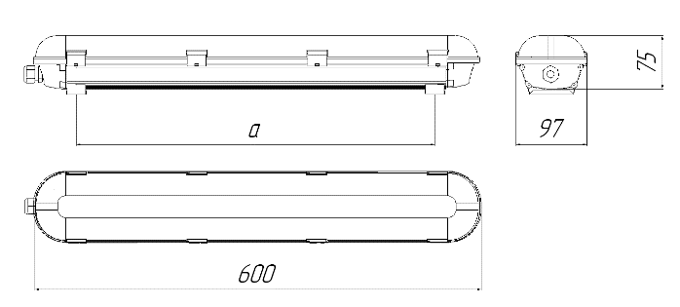
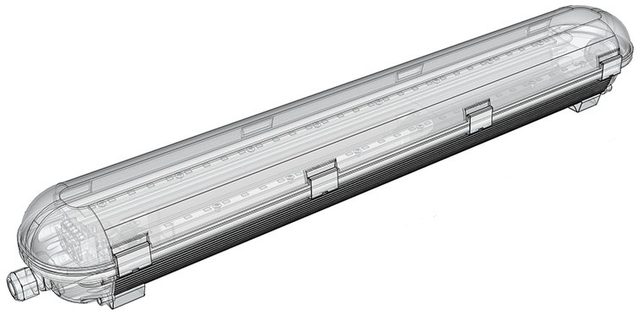
Общество с ограниченной ответственностью
«АС-Терра»
192289, г. Санкт-Петербург, ул. Софийская, д.66, лит. А.
тел./факс: +7 (812) 406-8-777
Рисунок 1.
Габаритные размеры светильников серии «Люмьер ДПП»
а =28…484 мм регулируемое расстояние между крепежными планками
Паспорт на изделие
«Люмьер ДПП-015.1»
«Люмьер ДПП-030.1»
«Люмьер ДПП-040.1»
«Люмьер ДПП-050.1»
5. Правила установки и техника безопасности
5.1. При установке и монтаже светильника необходимо руководствоваться правилами устройства электроустановок.
5.2. В процессе подготовки светильника к эксплуатации следует проверить комплектность светильника и его внешний вид. Светильник визуально должен быть без повреждений.
5.3. Инструкция по установке:
Установите светильник на потолок или стену с помощью крепежных планок, находящихся на корпусе.
Снимите плафон (рассеиватель) светильника.
Подключите питание к клеммной колодке согласно схеме, изображенной около нее (подключение производить при выключенном питании, обязательно подключить заземление).
Убедитесь, что все электрические соединения надежно закреплены.
Установите плафон (рассеиватель) светильника обратно.
Убедитесь, что плафон (рассеиватель) закреплён надёжно и плотно по всему периметру.
Светильник готов к использованию.
5.4. Запрещается: использовать светильник без заземления; эксплуатировать светильники с повреждённой изоляцией проводов и мест электрических соединений; проводить техническое обслуживание светильников, находящихся под напряжением.
6. Утилизация
6.1. По истечении срока службы светильники необходимо разобрать на детали, рассортировать по видам материалов и утилизировать как бытовые отходы. с истекшим сроком службы относятся к V классу опасности отходов (практически неопасные отходы) в соответствии с Приказом Министерства природных ресурсов РФ от 15.06.2001 года № 511.
7. Свидетельство о приемке и упаковке
7.1. Светильники серии «Люмьер ДПП » изготовлен с соответствии с требованиями ТУ 3461−004−65995620−2015 и признан годным к эксплуатации.
Дата выпуска
Серийной номер
ОТК
Светодиодный светильник

Slide 2
1. Основные сведения об изделии и технические данные
1.1. Светодиодные светильники серии «Люмьер ДПП» предназначены для установки в производственных, торговых, складских и других помещениях.
1.2. Вид климатического исполнения УХЛ 2 по ГОСТ 15150 температура окружающей среды должна составлять от -60⁰ С до +40⁰ С и относительной влажности не более 75% при температуре 15⁰ С.
1.3. Согласно ГОСТ 14254 по защищенности от проникновения пыли и влаги светильник соответствует стандарту IP-65.
1.4. В соответствии с ГОСТ 12.2.007.0. по общим требованиям безопасности и защиты человека от поражения электрическим током светильник соответствует 1 классу защиты.
1.5. В соответствии с требованиями ГОСТ 12.1.044 по пожаробезопасности веществ и материалов светильник не должен воспламеняться, воспламенять окружающие материалы.
1.6. В соответствии с условиями размещения по допускаемым механическим воздействиям светильник относится к группе исполнения М1 в соответствии с ГОСТ 17516.1.
1.7. Основные технические характеристики светильника представлены в таблице 1. Реальные показатели могут отличаться от заявленных на +5%. Так же производитель оставляет за собой право на внесение незначительных изменений в конструкцию светильника, исключительно для улучшения качества и характеристик, без предварительного уведомления.
Таблица 1.
Основные технические данные светильников «Люмьер ДПП»
Наименование | Люмьер ДПП-015.1 | Люмьер ДПП-030.1 | Люмьер ДПП-040.1 | Люмьер ДПП-050.1
Световой поток светильника | 1 500 лм | 3 000 лм | 3 900 лм | 4 900 лм
Общий световой поток светодиодного модуля* | 2 050 лм | 4 100 лм | 5 340 лм | 6 710лм
Номинальная мощность светильника | 15 Вт | 30 Вт | 40 Вт | 50 Вт
Световая отдача | 100 лм/Вт |  | 98 лм/Вт
КТЦ (коррелированная цветовая температура ) | 4000 - 4500 K
Тип КСС (кривые силы света) | Д(120°)
Пульсация светового потока менее | < 1%
CRI (общий индекс цветопередачи) | 85
Производитель светодиодов | Seoul Semiconductor
Срок службы светодиодов | 60 000 часов
Напряжение сети | 135-260 В
Частота сети | 45-65 Гц
Коэффициент мощности | ≥ 0,97
Класс защиты от поражения электрическим током | I
Вид климатического исполнения | УХЛ 2
Температура эксплуатации | от -60 до +40 °С
Степень защиты от воздействия окружающей среды | IP 65
Срок службы светильника | 60 000 часов
Гарантия | 60 месяцев
Форм-фактор | Линейный
Тип рассеивателя | Опаловый
Материал корпуса | Алюминиевый корпус с рассеивателем из светотехнического полистирола
Варианты крепления | Накладной
Габаритные размеры корпуса, мм | 600х97х75
Габаритные размеры упаковки, мм | 660х105х90
Масса, не более | 1,5 кг
Масса с упаковкой, не более | 1,6 кг
2. Комплектность
2.1. Комплект поставки светильника составляет:
Светильник – 1 шт.
Паспорт на изделие – 1 экз.
Упаковка – 1 шт.
3. Ресурсы срок службы и гарантии изготовителя
3.1. Срок службы светодиодов составляет более 60 000 часов. Указанные ресурсы, срок службы и хранения действительны при соблюдении потребителем требований действующей эксплуатационной документации.
3.2. Гарантии изготовителя.
a. Изготовитель гарантирует соответствие светильника требованиям технических условий ТУ 3461−004−65995620−2015 при соблюдении условий эксплуатации, транспортирования, хранения и монтажа.
b. Гарантийный срок эксплуатации светильника составляет 60 месяцев.
c. При выявлении неисправностей в течение гарантийного срока производитель обязуется осуществить ремонт или замену изделия на аналогичное бесплатно. Гарантийные обязательства выполняются только при условии соблюдения правил установки и эксплуатации изделия. Гарантийные обязательства не выполняются производителем при:
наличии механических, термических повреждений оборудования или его частей;
наличии следов самостоятельного ремонта изделия;
поломках, вызванных неправильным подключением светильника; перенапряжением в электросети более, чем указано в Таблице 1; стихийными бедствиями.
При обнаружении вышеописанных нарушений ремонт производится на платной основе по действующим на момент обращения к производителю расценкам.
4. Транспортирование и хранение
4.1. Транспортирование светильника может производиться автомобильным, железнодорожным, воздушным и водным транспортом.
4.2. Упакованные светильники следует хранить под навесами или в помещениях, где колебания температуры и влажности воздуха несущественно отличаются от колебаний на открытом воздухе. Необходимо исключить присутствие в воздухе кислотных и щелочных примесей, вредно влияющих на светильники.
* - при температуре на кристалле 25°С

